Slide 1
PERTE DE CONNAISSANCE
Objectif : être capable face à une victime qui présente une perte de connaissance, d’en reconnaître les signes et de réaliser les gestes de secours d’urgence adaptés et nécessaires.

Slide 2
Si je vous dis « Perte de connaissance »,
à quoi pensez-vous, et que peut-on faire ?
Causes
Signes
Risques / Que faire ?
Perte de connaissance : Une personne a perdu connaissance
quand elle ne répond pas à aucune stimulation physique ou verbale (elle ne bouge pas, ne parle pas ), mais elle respire.

Slide 3
PERTE DE CONNAISSANCE
Que faire ?
Objectif : être capable de maintenir les voies aériennes de la victime libre en attendant les secours.

Slide 4
1, rue Gépalmoral
98 000 NOUMEA
Tel : 78.01.01
Démonstration

Slide 5

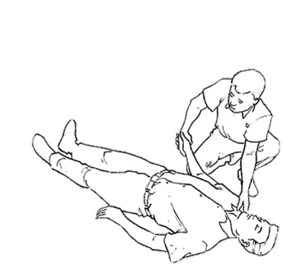

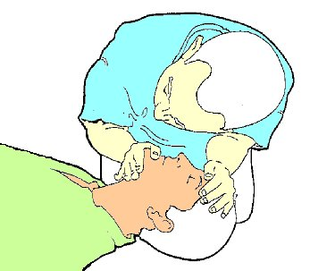
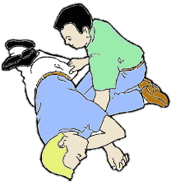

Face à une victime qui a perdu connaissance ...
Analyser la situation - Protection
Vérifier la CONSCIENCE
→ Inconscience : A l’aide !
Vérifier la RESPIRATION
→ Respiration OK
Empêcher toute aggravation
Mise en
POSITION LATERALE DE SECURITE
Alerter (15)
Surveiller - Couvrir
(Gestes adaptés si arrêt de la respiration)

Slide 6
Vérifier la conscience d’une victime
Victime endormie
ou inconsciente ?
Observer le contexte
Solliciter physiquement
Solliciter verbalement

Slide 7
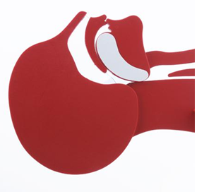
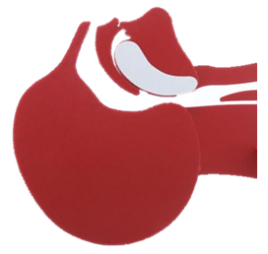
Libération des voies aériennes chez l’adulte et l’enfant
(→ apprécier la respiration)
Comment ?
Victime sur le dos
Paume de la main sur le front
2 ou 3 doigts sous le menton (s’aider du pouce)
Basculer la tête en arrière
Résultats
Tête maintenue en arrière menton élevé
Langue décollée du fond : voies aériennes libérées

Slide 8
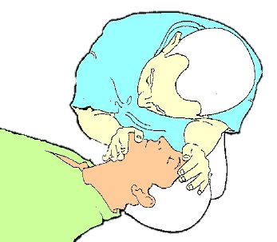
Libération des voies aériennes chez l’adulte et l’enfant
(→ apprécier la respiration)
Comment ?
Victime sur le dos
Paume de la main sur le front
2 ou 3 doigts sous le menton (s’aider du pouce)
Basculer la tête en arrière
Résultats
Tête maintenue en arrière menton élevé
Langue décollée du fond : voies aériennes libérées
On peut vérifier si l’air passe
(souffle / bruit / soulèvement poitrine - 10 sec. max )
= la victime respire

Slide 9
?
Reformulation

Slide 10
Apprentissage du geste

Slide 11
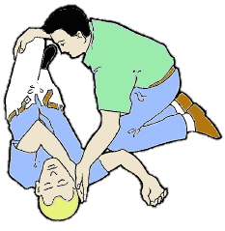

Position latérale de sécurité chez l’adulte et l’enfant
(→ position d’attente pour éviter l’aggravation)
Comment ?
Préparer le retournement
  jambes rapprochées
  bras en angle droit paume
  de la main vers le haut
  à genoux à côté de la victime
  saisir bras opposé amener la main de la victime contre son oreille
  relever jambe victime par le genou
  s’éloigner pour retournement

Slide 12
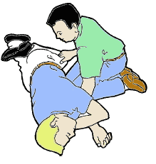
Position latérale de sécurité chez l’adulte et l’enfant
(→ position d’attente pour éviter l’aggravation)
Comment ?
Préparer le retournement
Retourner
  tirer la jambe vers soi en
  un seul temps jusqu’à ce
  que le genou touche le sol
  dégager sa main en maintenant le coude

Slide 13
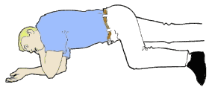
Position latérale de sécurité chez l’adulte et l’enfant
(→ position d’attente pour éviter l’aggravation)
Comment ?
Préparer le retournement
Retourner
Stabiliser
  ajuster la jambe du dessus (hanche et genou à angle droit)
  ouvrir la bouche de la victime sans mobiliser la tête.

Slide 14
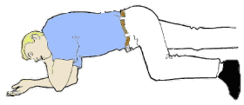
Position latérale de sécurité chez l’adulte et l’enfant
(→ position d’attente pour éviter l’aggravation)
Comment ?
Préparer le retournement
Retourner
Stabiliser
Résultats
Aucune pression sur la poitrine
Limiter les mouvements de la colonne vertébrale
Position stable la + latérale
Bouche ouverte
Maintenir les voies aériennes libres =
- Permet écoulement des liquides
- Evite la chute de la langue au fond de la gorge

Slide 15
?
Reformulation

Slide 16

Apprentissage du geste

Slide 17

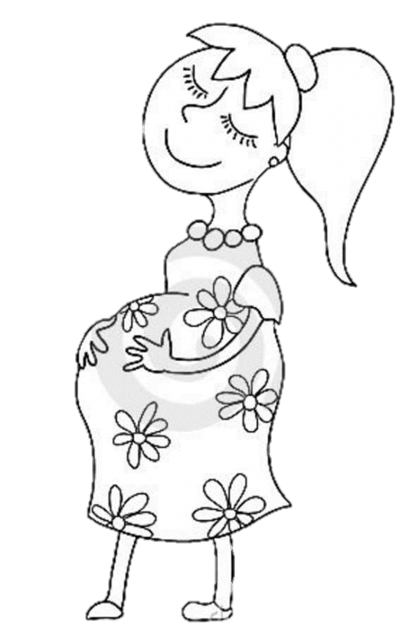
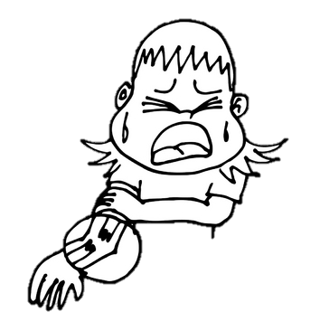
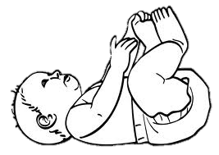
Cas particuliers
Libération des voies aériennes :
Tête alignement torse
+ élever le menton
Position latérale de sécurité :
Sur le côté dans les bras sauveteur
Position latérale de sécurité :
Retournement sur le côté gauche !
Position latérale de sécurité :
Retournement sur le côté atteint !

Slide 18
Cas concrets

Slide 19
PERTE DE CONNAISSANCE
Fiche 9.1
Objectif : être capable face à une victime qui présente une perte de connaissance, d’en reconnaître les signes et de réaliser les gestes de secours d’urgence adaptés et nécessaires.

Slide 20
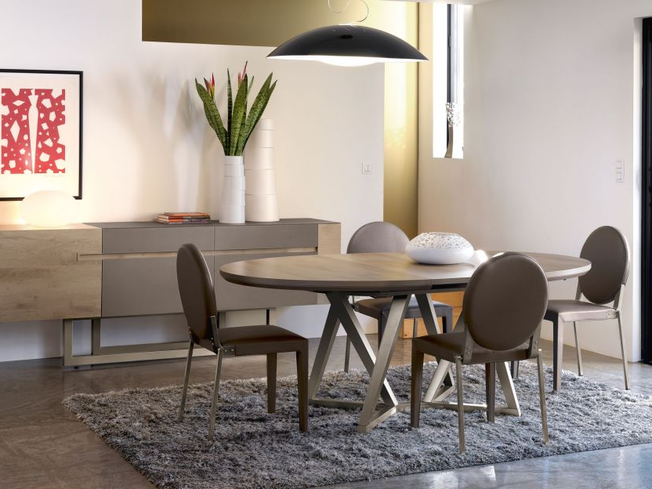
1, rue de la chaise
98 000 NOUMEA
Tel : 78.01.01

Slide 21
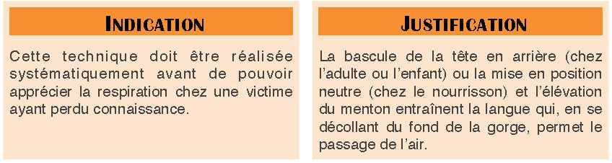
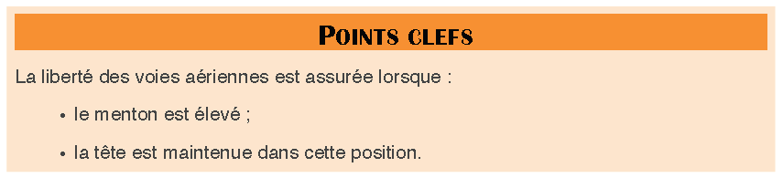
Libération des voies aériennes

Slide 22
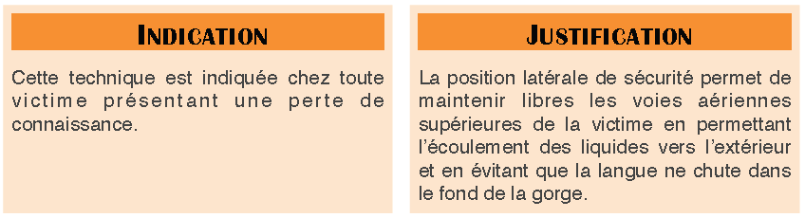
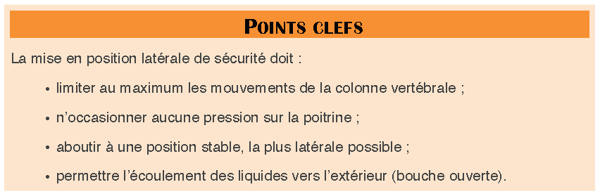
Position latérale de sécurité

